Slide 1

KnobCF: Uncertainty-aware Knob Tuning
arXiv 2024

Slide 2
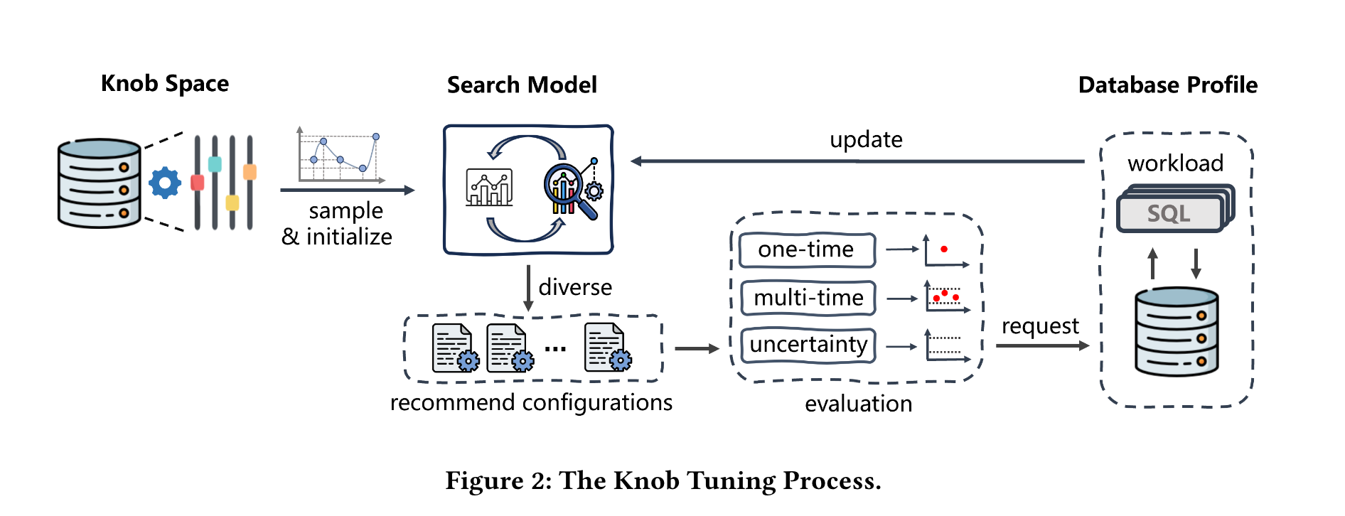
旋钮调优
Knob Tuning，旋钮调优（参数调优）。目的是通过搜索特定工作负载下最有效的旋钮配置来优化数据库性能。
配置推荐：根据启发式规则、贝叶斯优化模型、强化学习代理等搜索旋钮配置
工作负载评估：根据选定的旋钮配置评估工作负载性能。【耗时】
可调旋钮空间：由特定的数据库环境和工作负载确定
搜索模型：基于规则的启发式搜索模型、基于RL搜索模型和基于BO的搜索模型
评估：一次评估、多次评估或不确定性评估

Slide 3
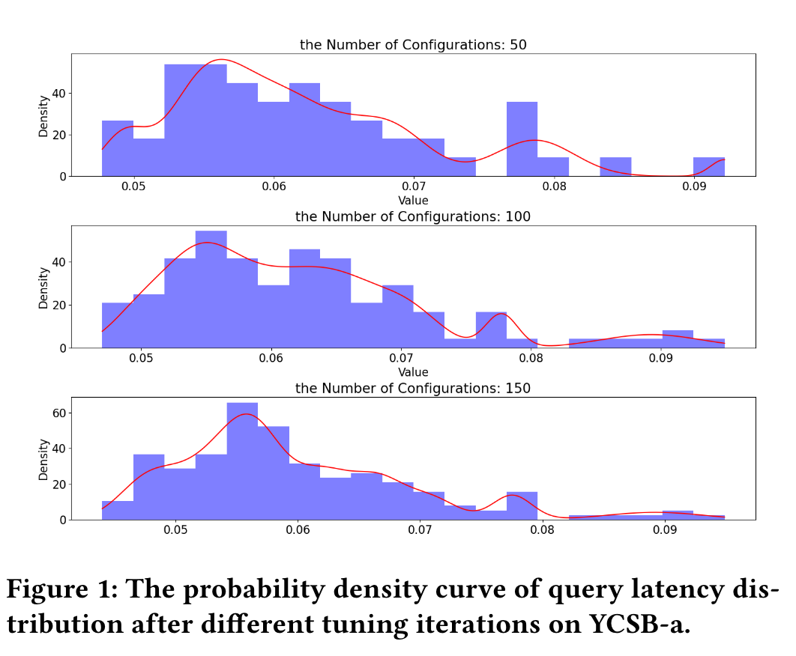
挑战
调优过程中存在多个相似甚至无用的评估，时间效率低下。
一次评估可以节省时间消耗，但可能由于噪声影响导致低估或高估，从而导致错误的调优策略；多次评估会带来更准确和更鲁棒的旋钮调优结果，但会导致大量时间消耗。
如何对旋钮配置进行有效的评估
解决第一个问题：考虑对旋钮配置的性能分布进行建模
解决第二个问题：将不确定性分布与性能建模相结合
旋钮调优中不确定性分布的挑战：
高维的旋钮候选空间：需要多次查询执行来收集大量数据构建不确定性分布
多样化的查询：设计查询通用的特征表示比较难
时间效率：避免调优工作变化而需要大量时间进行训练

Slide 4
解决方法
Approach:
提出了查询不确定性感知旋钮分类器KnobCF，来增强旋钮调优
问题定义：提出联合分布不确定性分类器，来预测旋钮配置的联合分布分类标签。
特征表示：为了处理不同的查询，结合图卷积网络和旋钮重要性将查询计划编码为固定的嵌入向量
模型设计：设计了一种两阶段学习方法来解耦特征嵌入和不确定性标签学习。
Contributions:
提出了一种不确定性感知旋钮配置估计的新概念
为不确定性估计任务设计了可转移特征表示
提出了一种查询不确定性感知旋钮分类器 KnobCF，可以有效减少旋钮调优评估的时间消耗，同时保持旋钮调优结果。
对四个开源基准进行了实验，证明该方法可以有效地减少无用的评估并提高调优结果。

Slide 5
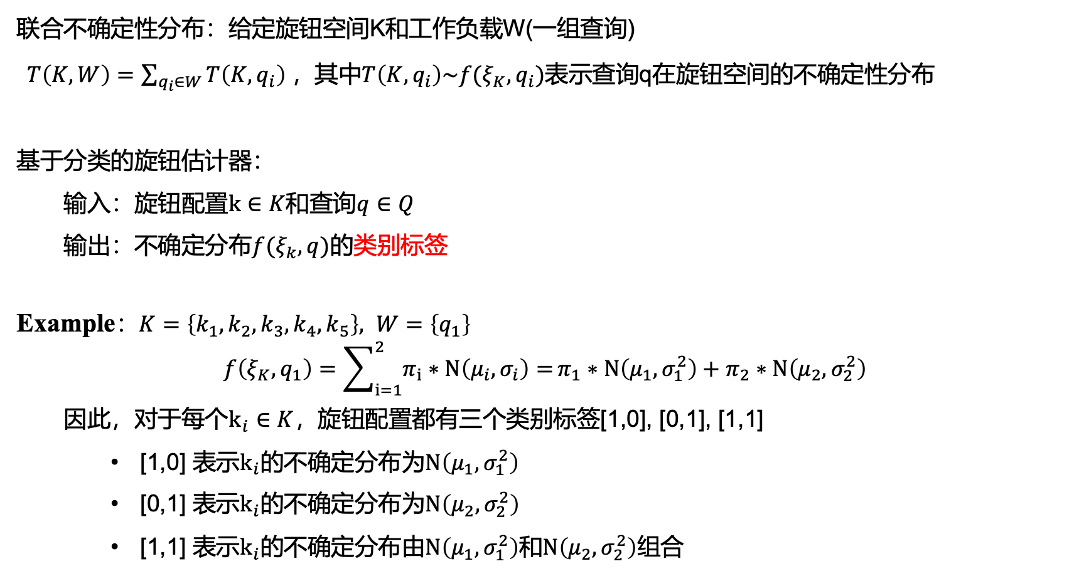
问题定义
联合不确定性分布：给定旋钮空间K和工作负载W(一组查询)
$T\left(K,W\right)=\sum_{q_{i}∈W}{T\left(K,q_{i}\right)}$，其中$T\left(K,q_{i}\right)\sim f(ξ_{K},q_{i})$表示查询q在旋钮空间的不确定性分布
基于分类的旋钮估计器：
输入：旋钮配置$k∈K$和查询$q∈Q$
输出：不确定分布$f(ξ_{k},q)$的类别标签
Example：$K=\left\{k_{1},k_{2},k_{3},k_{4},k_{5}\right\}, W=\left\{q_{1}\right\}$
$$f\left(ξ_{K},q_{1}\right)=\sum_{i=1}^{2}{π_{i}∗N\left(μ_{i},σ_{i}\right)=}π_{1}∗N\left(μ_{1},σ_{1}^{2}\right)+π_{2}∗N\left(μ_{2},σ_{2}^{2}\right)$$
因此，对于每个$k_{i}∈K$，旋钮配置都有三个类别标签[1,0], [0,1], [1,1]
[1,0] 表示$k_{i}$的不确定分布为$N\left(μ_{1},σ_{1}^{2}\right)$
[0,1] 表示$k_{i}$的不确定分布为$N\left(μ_{2},σ_{2}^{2}\right)$
[1,1] 表示$k_{i}$的不确定分布由$N\left(μ_{1},σ_{1}^{2}\right)$和$N\left(μ_{2},σ_{2}^{2}\right)$组合

Slide 6
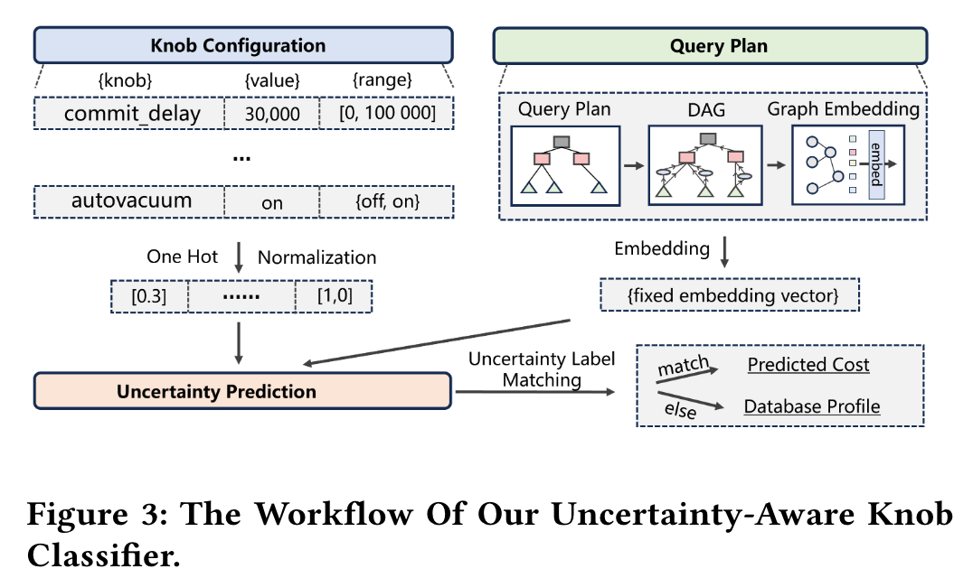
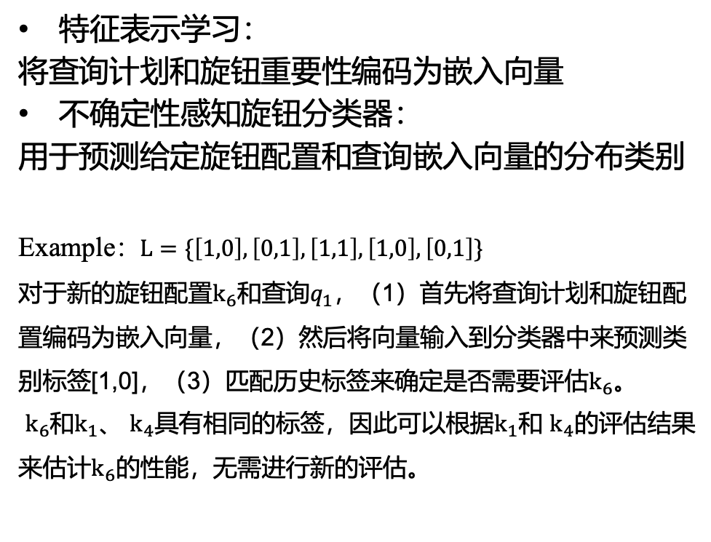
概述
思想：根据现有评估来估计新的旋钮配置，无需单独评估每个旋钮配置
特征表示学习：
将查询计划和旋钮重要性编码为嵌入向量
不确定性感知旋钮分类器：
用于预测给定旋钮配置和查询嵌入向量的分布类别
Example：$L=\{\left[1,0\right],\left[0,1\right],\left[1,1\right],\left[1,0\right],\left[0,1\right]\}$
对于新的旋钮配置$k_{6}$和查询$q_{1}$，（1）首先将查询计划和旋钮配置编码为嵌入向量，（2）然后将向量输入到分类器中来预测类别标签[1,0]，（3）匹配历史标签来确定是否需要评估$k_{6}$。
$k_{6}$和$k_{1}$、 $k_{4}$具有相同的标签，因此可以根据$k_{1}$和 $k_{4}$的评估结果来估计$k_{6}$的性能，无需进行新的评估。

Slide 7
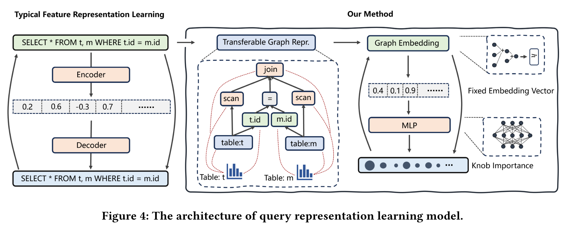
特征表示学习
1.查询特征嵌入
将旋钮重要性与查询嵌入表示相结合。（不同的旋钮对查询有不同的敏感度，旋钮重要性信息与查询直接相关，结合之后有利于不确定性分类任务。）
查询表示学习模型组成：
（1）查询图表示：将查询计划表示为一个有向无环图，其中包含各种节点。每个节点由可转移的特征表示组成。
（2）图卷积网络：采用自下而上的图卷积嵌入方法来处理查询图，将查询计划根节点的隐藏输出视为查询表示学习结果，即固定长度的嵌入向量。
（3）旋钮重要性学习：设计一个三层神经网络的旋钮重要性学习器，它处理嵌入向量以获取旋钮重要性。通过反向传播更新图嵌入参数，将旋钮重要性信息与查询嵌入向量结合。

Slide 8
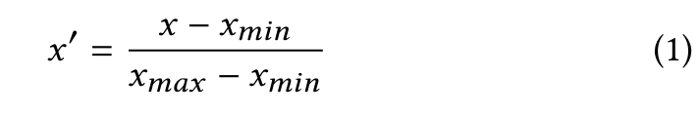
特征表示学习
2.旋钮配置编码
数字旋钮（连续型）：最大-最小归一化将不同尺度的潜在的旋钮空间归一化到固定尺度的向量
非数字旋钮（离散型）：利用one-hot编码来获得编码。
例如postgreSQL中autovacuum旋钮有两个潜在值：on和off，因此将其编码为[1, 0]或[0, 1]。
获得编码后，直接将它们连接起来获得最终的旋钮配置编码

Slide 9
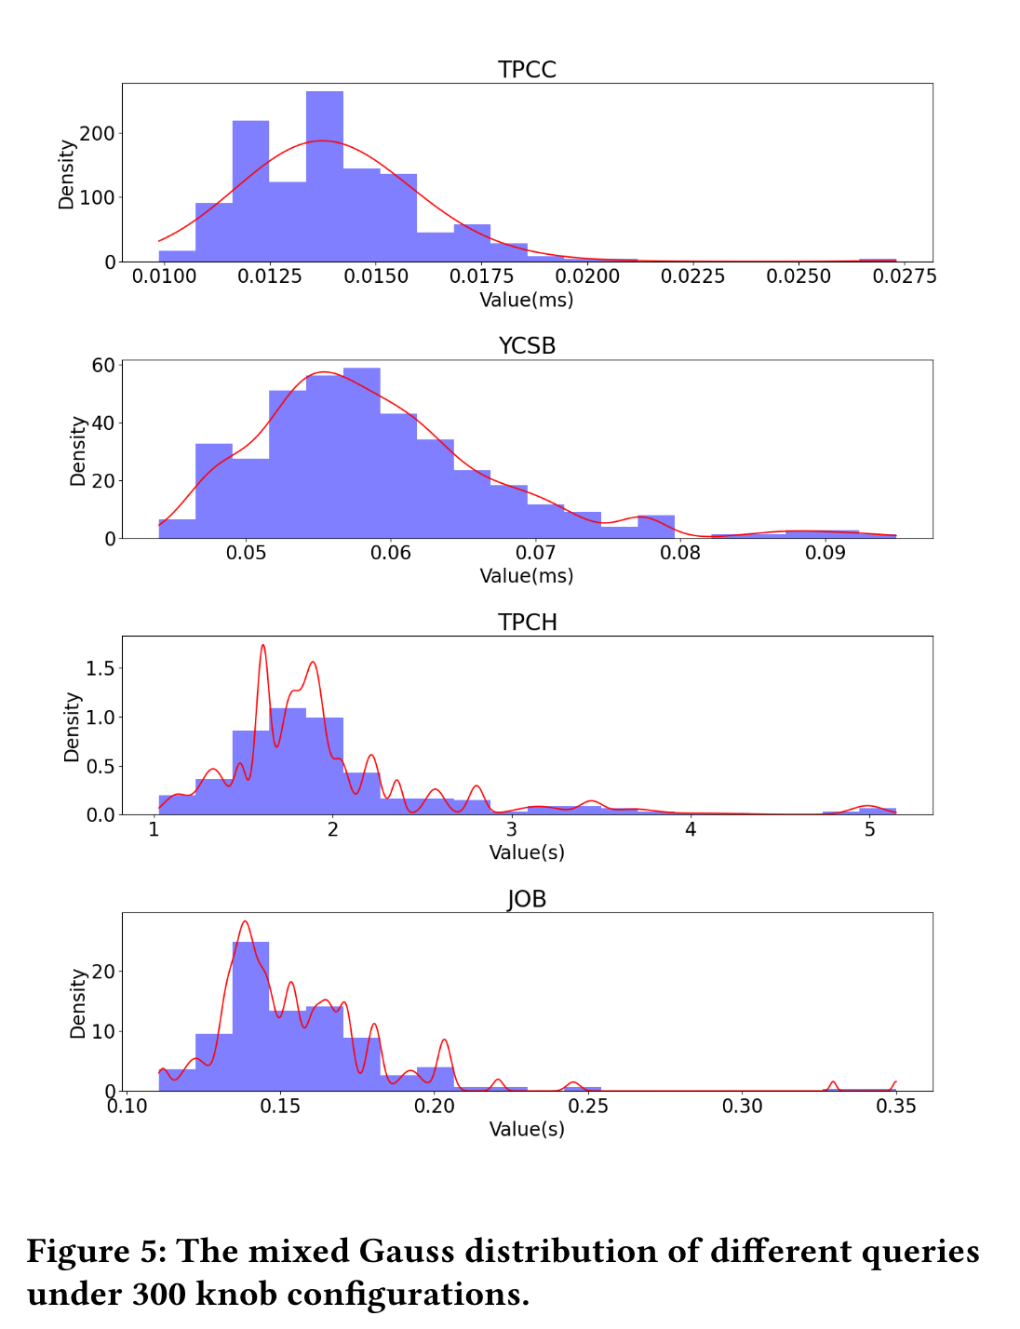
不确定性感知旋钮分类器
设计分类器的挑战：
类别标签如何确定，即哪些旋钮配置应该归为一类
类别数量的确定，类别数量较少可能无法区分差异，类别数量较多可能导致预测命中率较低
假设旋钮配置的联合查询延迟分布遵循混合高斯分布，原因是（1）旋钮调优：现有调优方法基于高斯的代理，表明旋钮配置的性能可能遵循高斯分布；（2）查询估计：现有方法都采用类似的假设来预测基数和查询延迟，说明大多数的查询性能满足高斯分布。
采用混合高斯模型设计分类器，聚类结果获得类别标签 ---- 挑战1
分类器的设计允许使用少量输出位来表示多个类别|C|=2^{n}，n是GMM中的输出位 ---- 挑战2
分类器：
输入：查询嵌入向量和旋钮配置向量的组合
输出：旋钮配置的不确定性分布的类别标签，这些标签是基于混合高斯模型（GMM）的聚类结果
由三个使用LeakyReLU激活函数的全连接层组成，使用交叉熵损失函数来优化模型的训练过程。

Slide 10
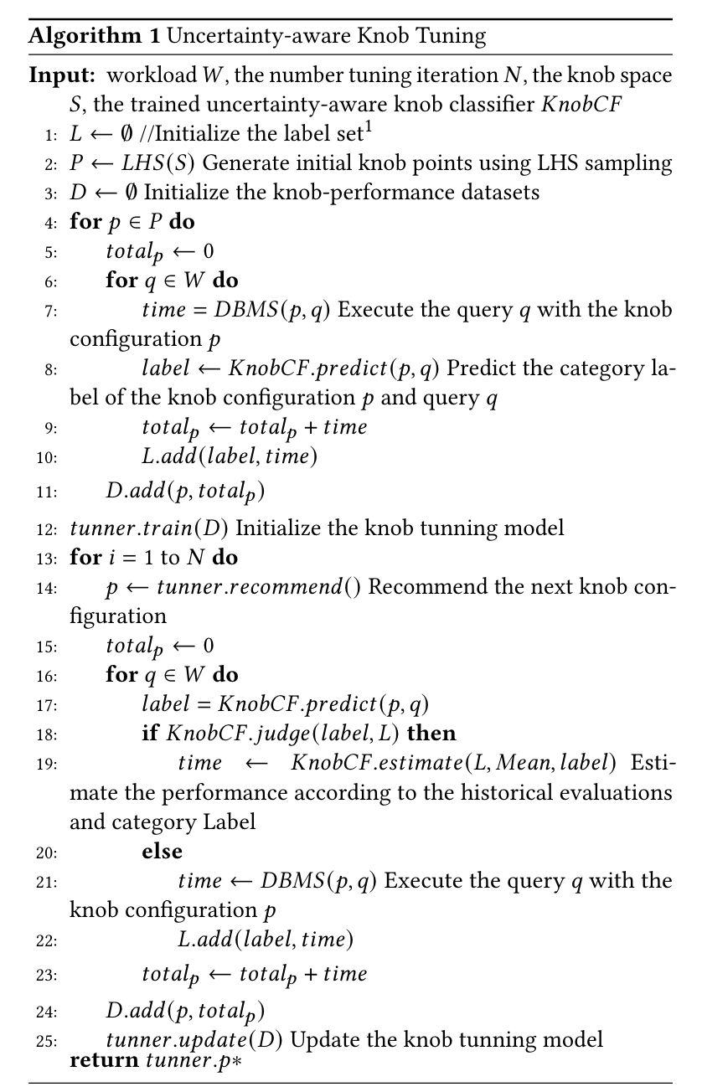
不确定性感知旋钮调优
输入：工作负载W，迭代次数N，旋钮空间S，和不确定性感知旋钮分类器KnobCF
初始化阶段：
使用拉丁超立方抽样生成初始旋钮配置点，对初始配置进行单点评估，并为每个查询预测类别标签，记录每个配置点的查询性能和类别标签。
利用初始配置点初始化旋钮调优模型
迭代调优阶段：
推荐配置：调优模型推荐下一个旋钮配置，
标签预测：对于推荐的配置，使用KnobCF预测其类别标签；
性能估计：如果标签在历史评估中出现过，则直接使用历史评估的平均值来估计当前配置的性能；如果标签未在历史评估中出现过，则实际执行查询，更新标签集和性能数据集。
模型更新：旋钮配置和性能来更新调优模型
输出：具有最小延迟的最优旋钮配置

Slide 11
模型迁移
模型迁移允许模型在一个或多个历史调优任务上预训练，并在新的调优任务上进行微调，以适应新环境。
使用少样本模型迁移方法
特征表示学习：负责处理多样化的查询并获得高质量的嵌入特征，需要足够的训练数据，因此不需要调整
不确定性预测模型：足够轻量，可以进行多次训练。
使用历史数据进行预训练，利用初始化配置和前几次迭代来微调不确定性预测模型
Example:
给定两个历史调整任务，利用这两个调优任务的数据集，完成对KnobCF的预训练，包括特征表示学习和不确定性预测模型。对于当前调优任务，收集初始化阶段和前30次迭代的评估数据，利用这些数据对不确定性预测模型进行微调。

Slide 12
实验
工作负载：TPCH、JOB-light、YCSB、TPCC
不确定性感知旋钮分类器的评估：
Baseline：用现有的查询编码方法替换查询嵌入模型Knob(QueryFormer)
评估指标：准确率、精确度、回召率、时间消耗、推理效率
不确定性感知旋钮调优的评估：
Workload：YCSB-a、TPCH
Baseline：BO(SMAC3)、DDPG(llamatune)、DDPG(KnobCF)静态不确定性感知旋钮调优和DDPG(few-shot)少样本迁移旋钮调优。DDPG (few-shot)在TPCH/YCSB-a、TPCC和Job-light的历史调优任务中进行预训练，然后通过YCSB-a/TPCH中前30次迭代的评估进行微调。
评估指标：DBMS的吞吐量、不确定性延迟、每次迭代的平均时间

Slide 13
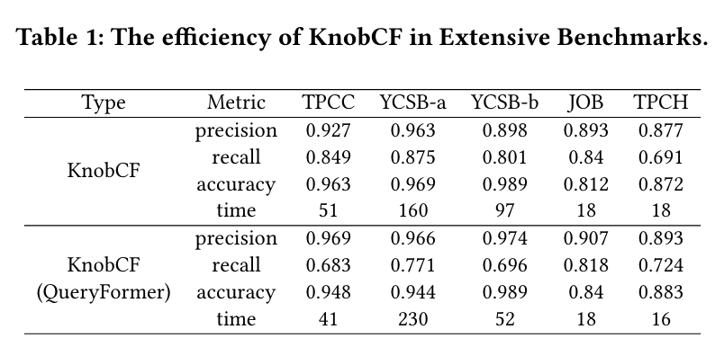
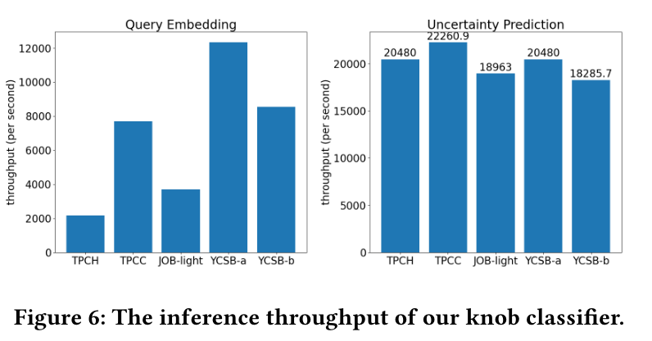
实验-不确定性感知旋钮分类器
KnobCF 的平均准确度为 0.921，平均精度为 0.911，平均召回率为 0.811，KnobCF(QueryFormer) 分别达到 0.920、0.941 和 0.738。KnobCF 方法略优于 KnobCF(QueryFormer) 方法；
KnobCF的平均训练时间为68.8秒，与KnobCF(QueryFormer)的71.4秒的训练时间相似。KnobCF 可以达到秒级的训练时间，这为实际调优任务带来了很高的时间效率。
查询嵌入推理吞吐量与查询结构复杂性直接相关。但查询嵌入向量可以重复用于不同的旋钮配置，大大减少了查询嵌入的时间消耗。
不确定性类别推理吞吐量对于广泛的工作负载来说是稳定的。

Slide 14
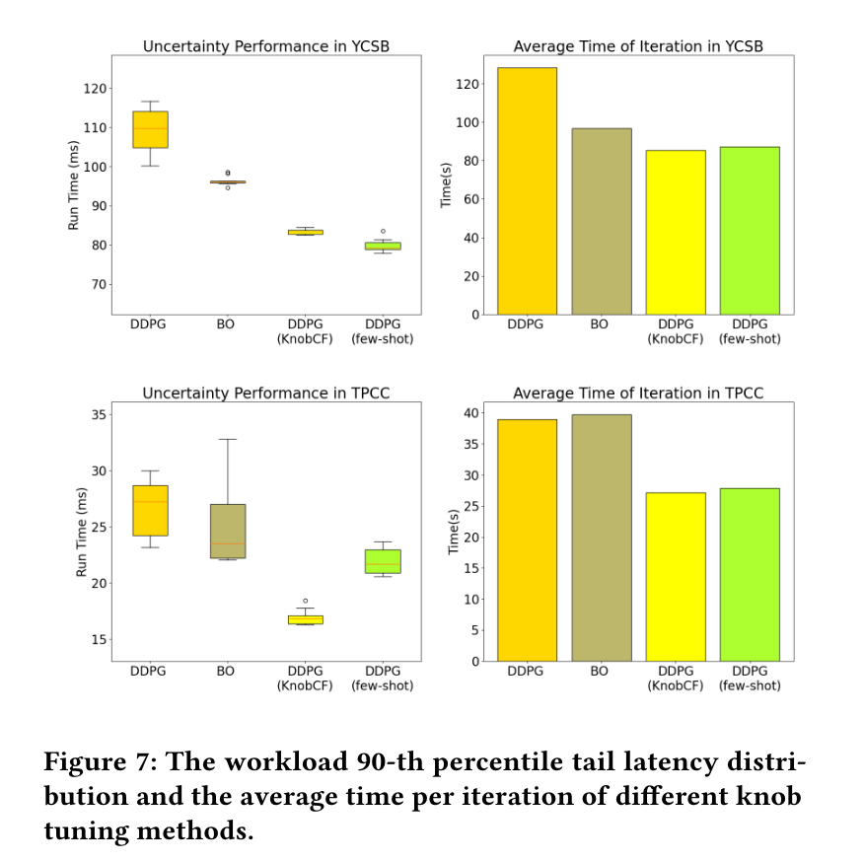
实验-不确定性感知旋钮调优
在两种负载上，DDPG(KnobCF) 和 DDPG(few-shot) 的平均延迟均低于 DDPG 和 BO 的 平均延迟。这表明KnobCF 实现了更准确的延迟估计，带来了更低的工作负载延迟。
在两种负载上， DDPG(KnobCF) 和 DDPG(few-shot)的最佳平均每次迭代时间明显优于DDPG和BO，表明 KnobCF 可以快速完成延迟预测，为实际调优任务带来很高的时间效率。

Slide 15
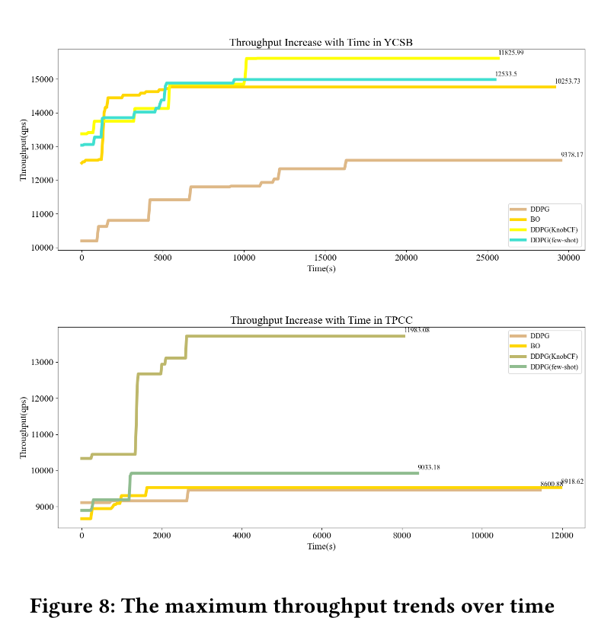
实验-不确定性感知旋钮调优
在两种负载中，我们观察到 DDPG(KnobCF) 和 DDPG(few-shot) 以较低的时间消耗（大约 80%-85%或者60%-70%）实现了与 DDPG 和 BO 方法竞争的最大吞吐量。表明KnobCF 可以有效减少旋钮调优评估的时间消耗，同时保持旋钮调优结果。
时间效率得益于KnobCF可以根据历史评估有效地预测查询延迟分布，而不是重复执行查询。并且传统的旋钮调优器通常会重复执行所有查询，而不考虑不确定性分布。

Slide 16
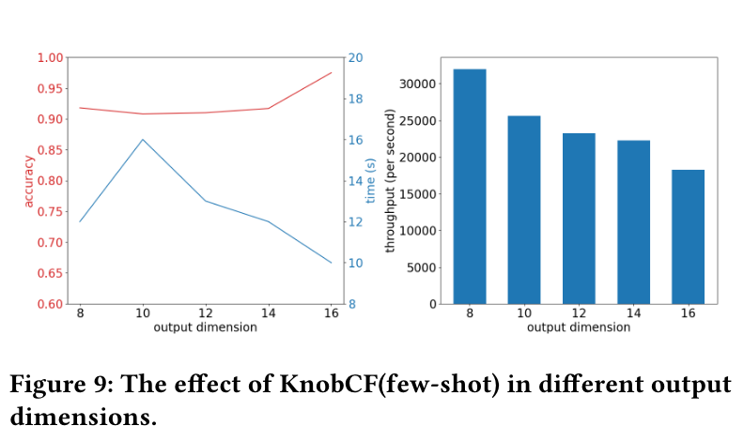
实验-鲁棒性分析
不同分类器输出维度下KnobCF的有效性
KnobCF(few-shot) 在各种输出维度上都保持了 0.9 以上的高预测精度。表明KnobCF(few-shot) 在各种不同的维度上都实现了稳定可靠的预测性能。
KnobCF(few-shot) 的平均训练时间（13 秒）明显短于一般 KnobCF（表 1 中的 160 秒），任何维度上都在20秒以下。稳定的训练时间使得KnobCF(few-shot)在实际的旋钮调优任务中更加高效实用。
推理吞吐量随着输出维度的增加而下降，但KnobCF(fewshot) 仍然实现了每秒 17000 次查询以上的高推理吞吐量。此外，该推理时间明显低于查询执行时间，GPU 可以进一步加速查询执行时间。

Slide 17
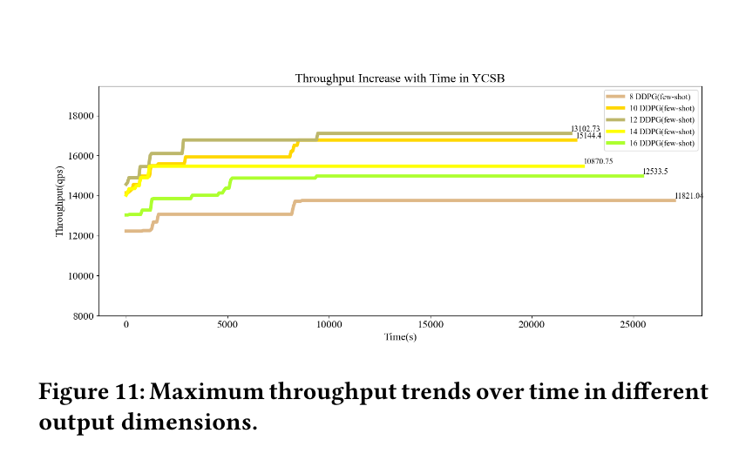
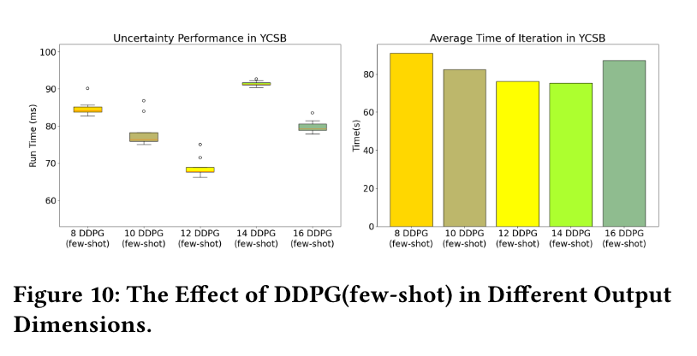
实验-鲁棒性分析
不同分类器输出维度下旋钮调优的有效性
DDPG (few-shot)在不同纬度上实现了类似的不确定性工作负载延迟，且调整迭代的平均运行时间在不同的输出维度上是稳定的。表明KnobCF(few-shot) 做出了稳定的不确定性预测，以增强旋钮调优。
在不同的输出维度上，DDPG（few-shot）的吞吐量随时间消耗的增加。表明有限的输出维度足以表示旋钮配置的不确定性分布并进行有效的旋钮调优。

Slide 18
总结
无用的评估：提出了不确定性感知旋钮分类器来根据历史评估预测特定旋钮配置的类别标签。
高估和低估：对旋钮配置的联合性能分布进行建模，而不是单点估计。
KnobCF基于可迁移特征表示学习，为不同的调优任务带来有效的模型迁移。

